Slide 1
iPad ホワイトボードを プロジェクタにうつそう
あいぷろじぇくしょん
iProjection

Slide 2
「iProjection」のじゅんび
じゅんばんやってみましょう

Slide 3
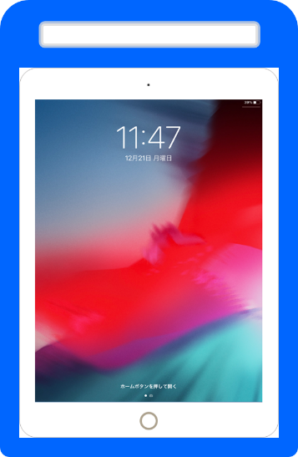
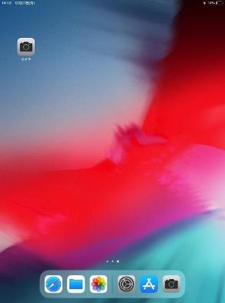
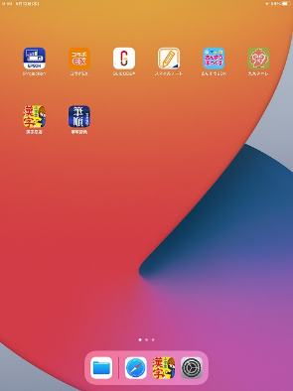
① iProjection をタップ

Slide 4
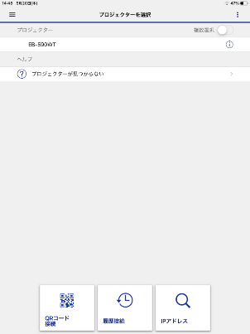
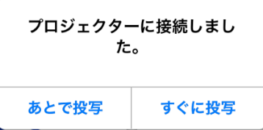
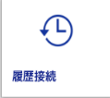
② りれきからプロジェクタをタップ
①②③のじゅんばんに
タップしましょう
②
プロジェクタの
なまえをかくにん
③
①

Slide 5
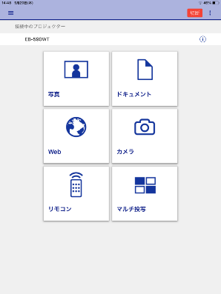
がめん
はじめの画面になりました
じゅんび
かんりょう

Slide 6
ホワイトボードをうつそう
がめん
も じ
え
ホワイトボードの画面に、文字や絵をかき、
うつすことができます

Slide 7
① Web(ウェブ)をタップ
Webをタップする

Slide 8
② ホワイトボードをだす
ペンのマークをタップで
かくどうぐが出てきます
で

Slide 9
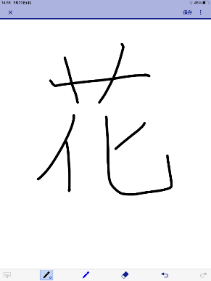
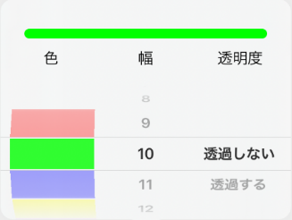
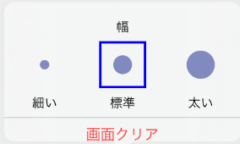
③ペンでいろいろかいてよう
いろ
ふと
色をかえる
ペンの太さを
かえる
ぜんぶけす

Slide 10
④ プロジェクタにうつす
うつすボタンをタップ

Slide 11
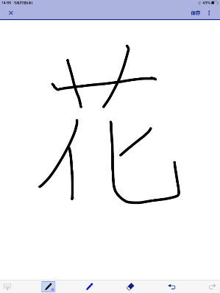
うつすのをやめる
をタップ
をタップ

Slide 12
はじめのがめんにもどる

Slide 13
「iProjection」のおわりかた
赤いボタンをタップ
あか

Slide 14
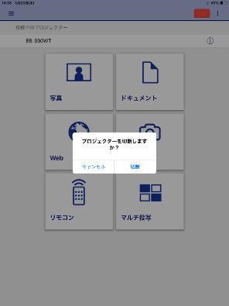
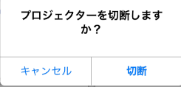
「iProjection」をおわりにしよう
切断をタップ
せつだん

